Slide 1
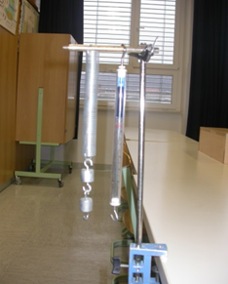
Lab. Vaja: Hookov zakon - umerjanje prožne vzmeti

Slide 2
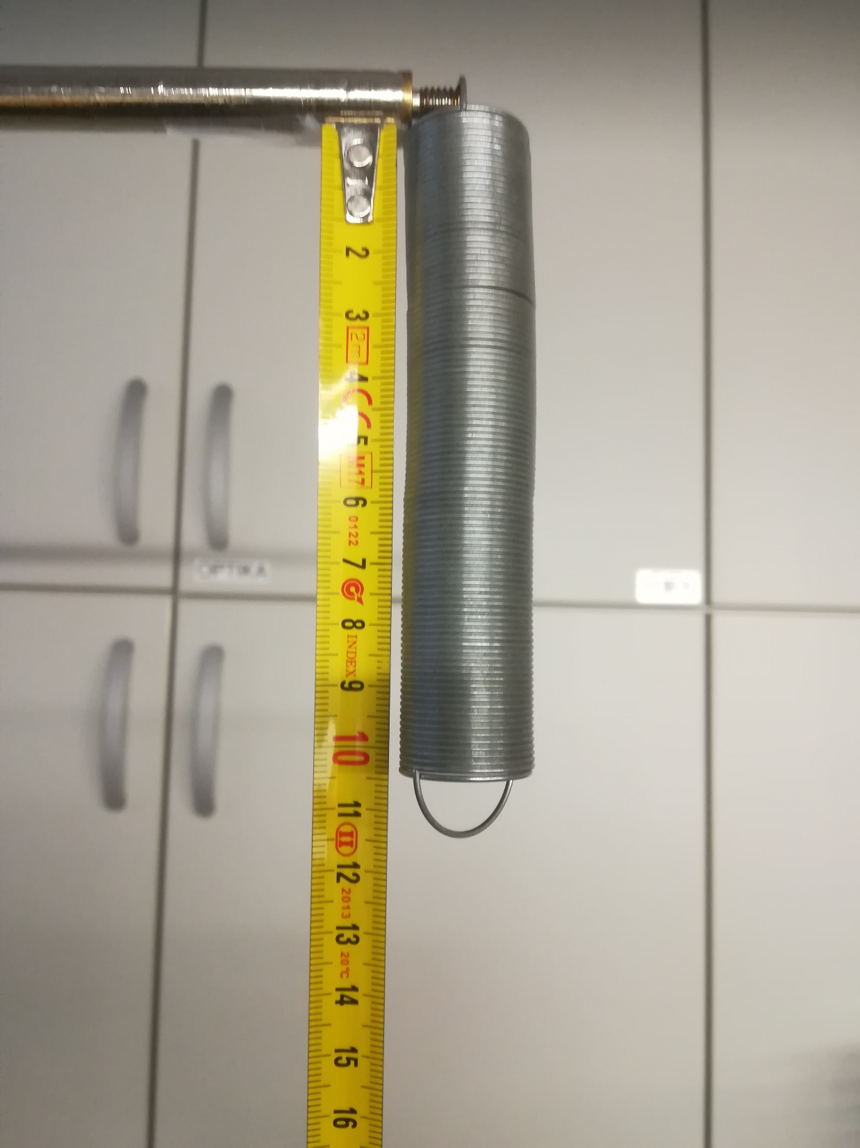
Dolžina neobremenjene vzmeti:
l₁ = ____________

Slide 3
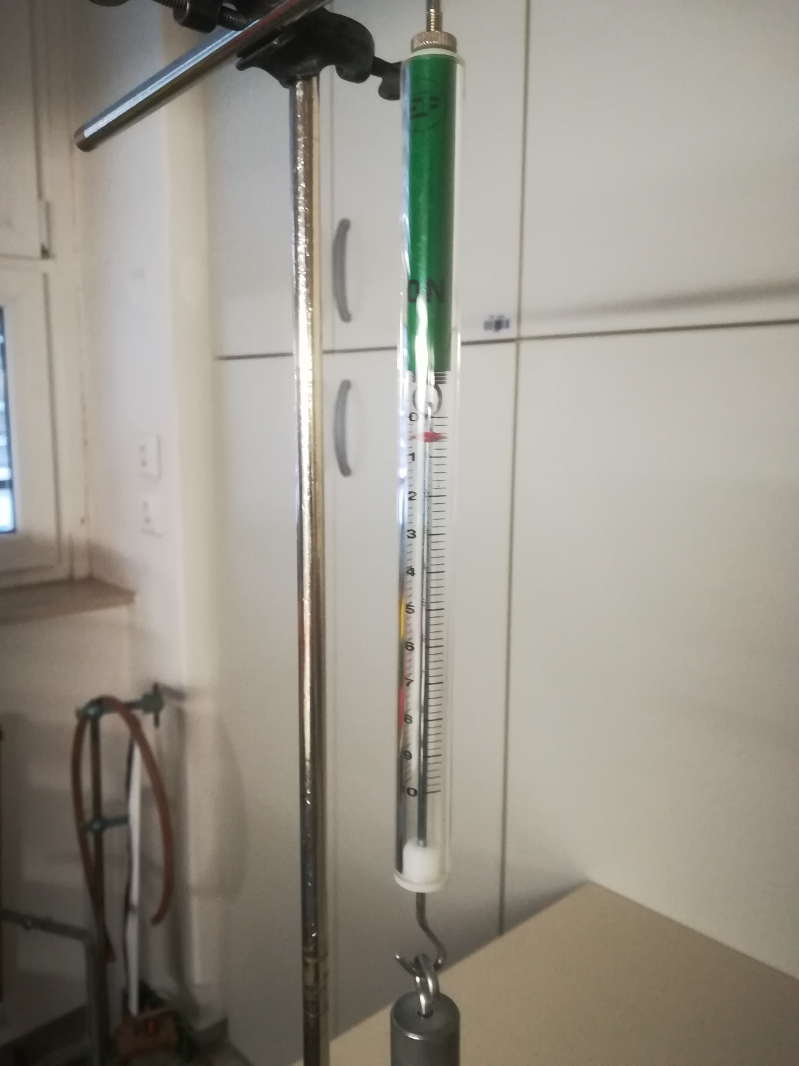
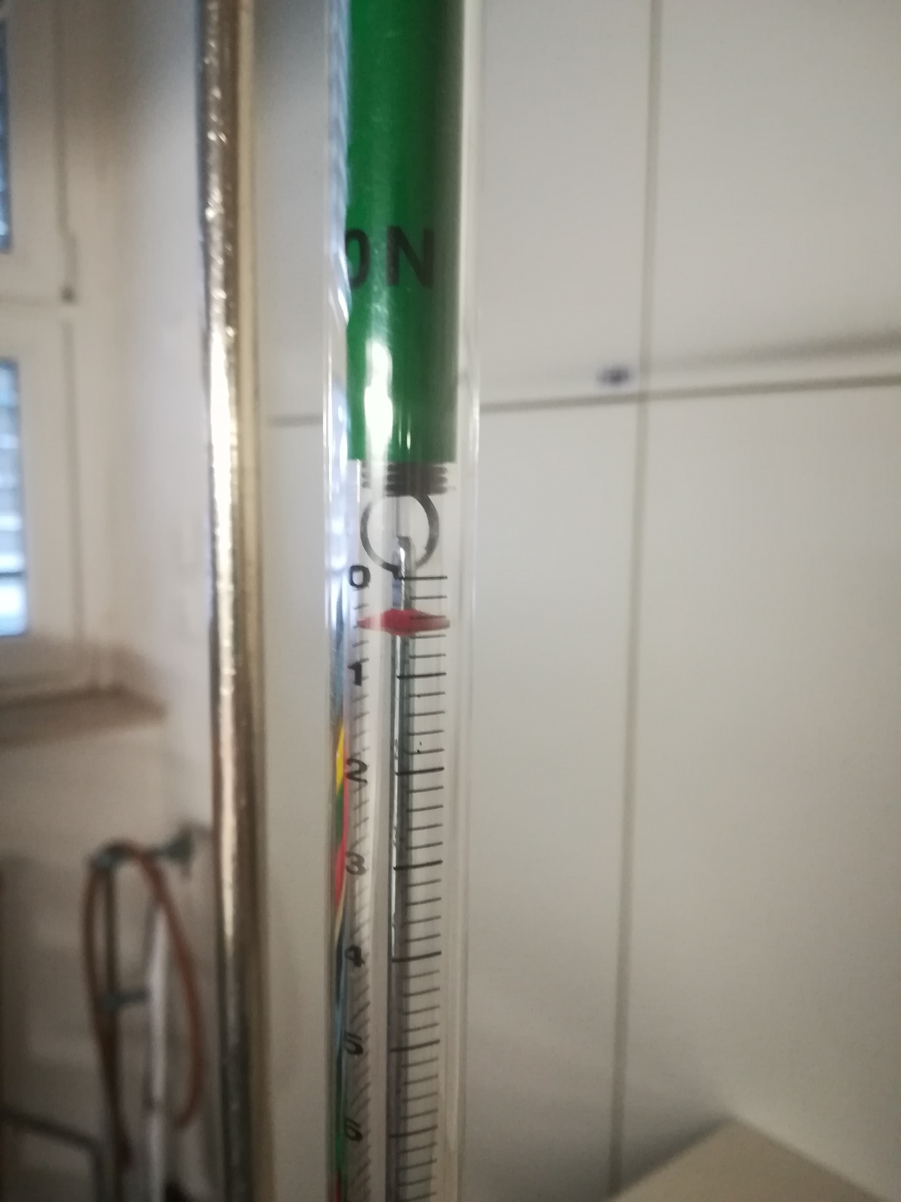
1 UTEŽ
Težo uteži merimo
z dinamometrom
F(N)=…………….

Slide 4
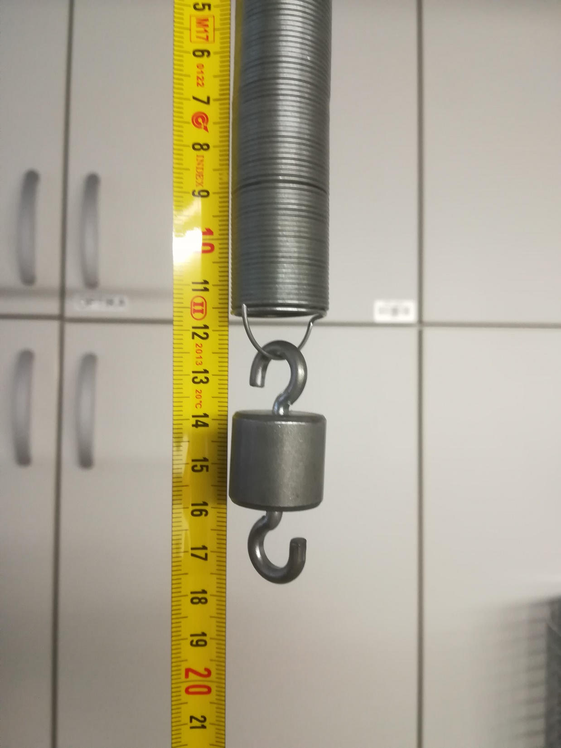
1 UTEŽ
1. dolžina obremenjene vzmeti:
l₂ = ____________

Slide 5
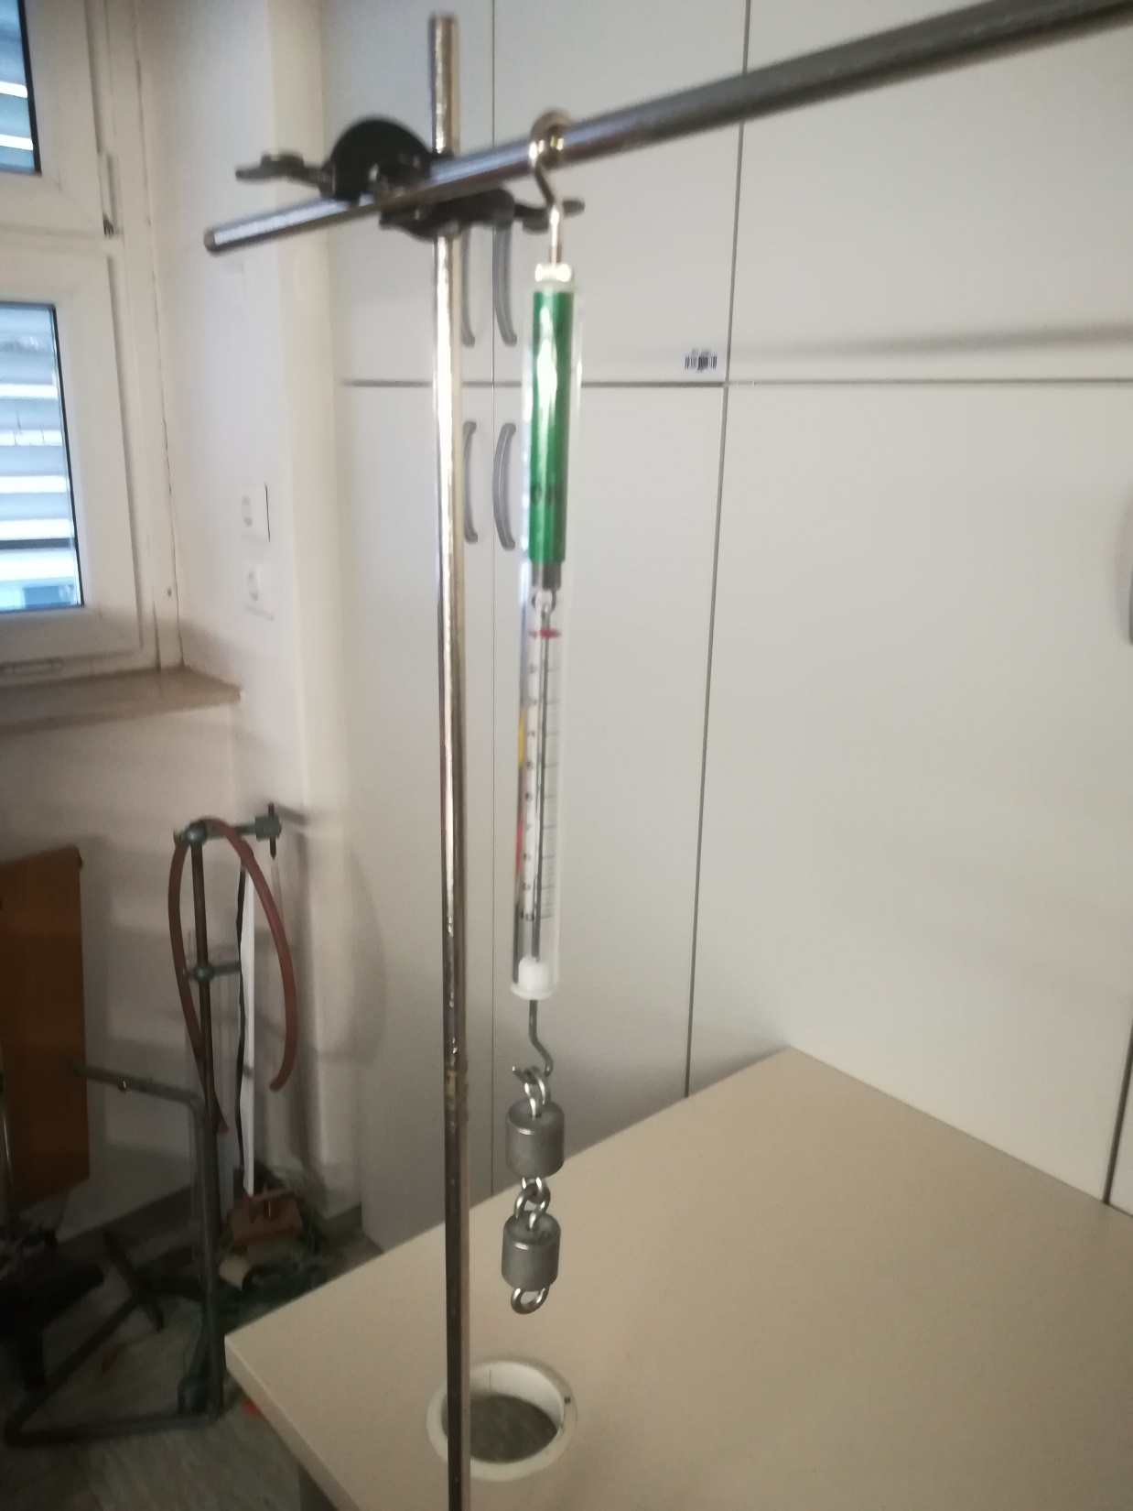
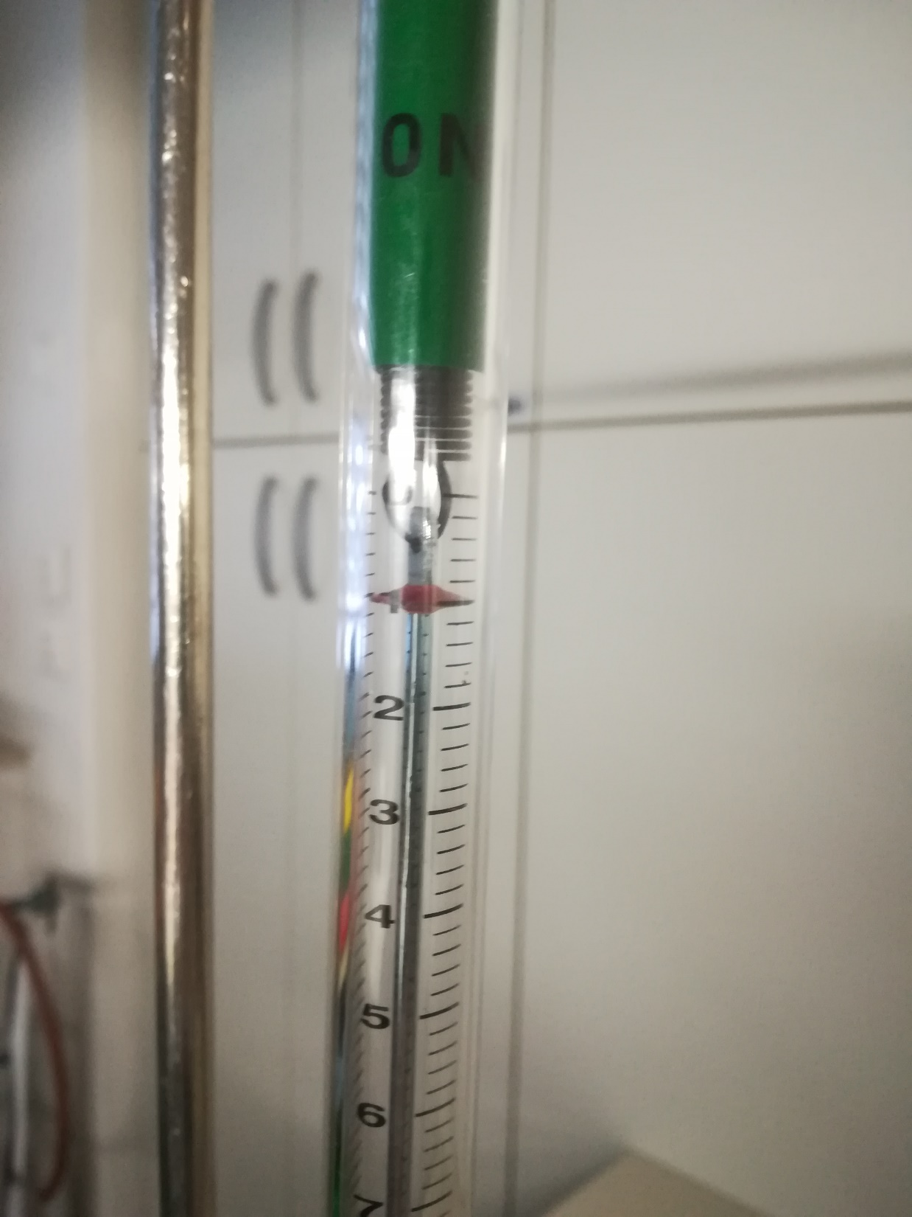
2 UTEŽI
Težo uteži merimo
z dinamometrom
F(N)=…………….

Slide 6
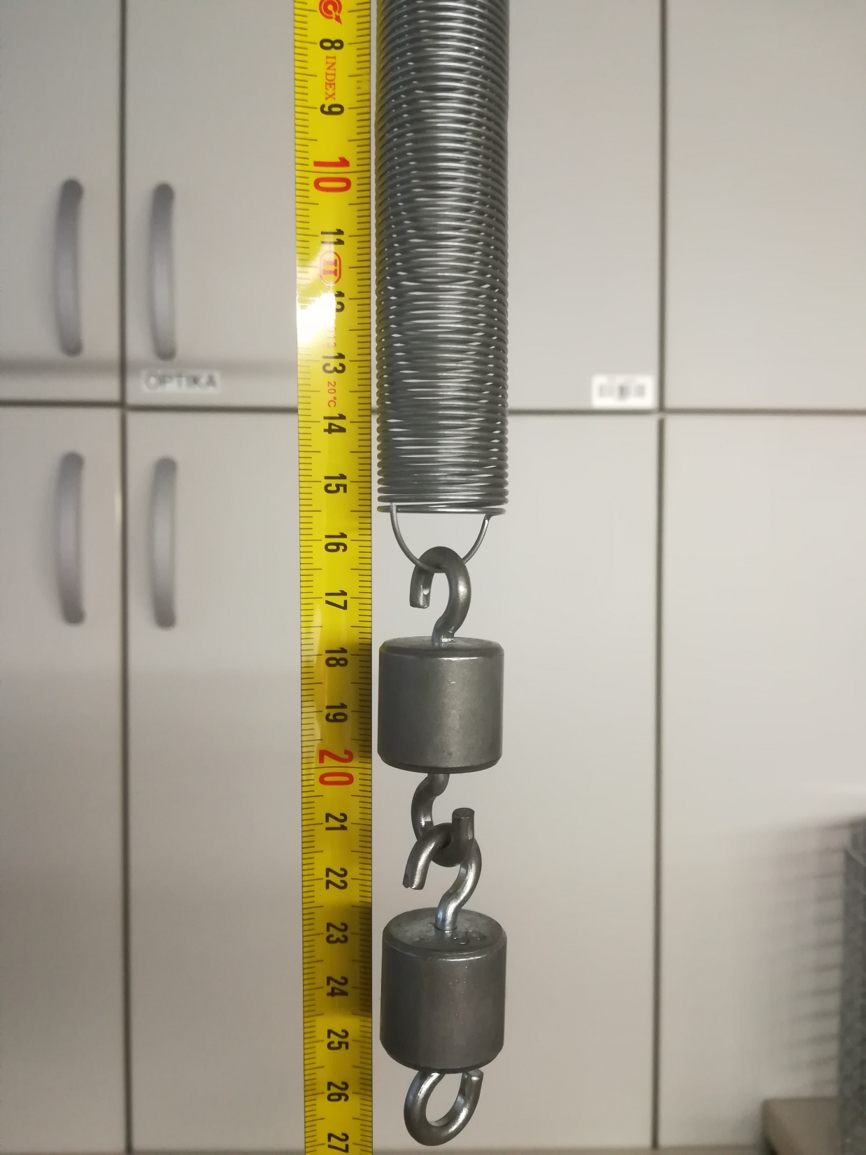
2 UTEŽI
2. dolžina obremenjene vzmeti:
l₂ = ____________

Slide 7
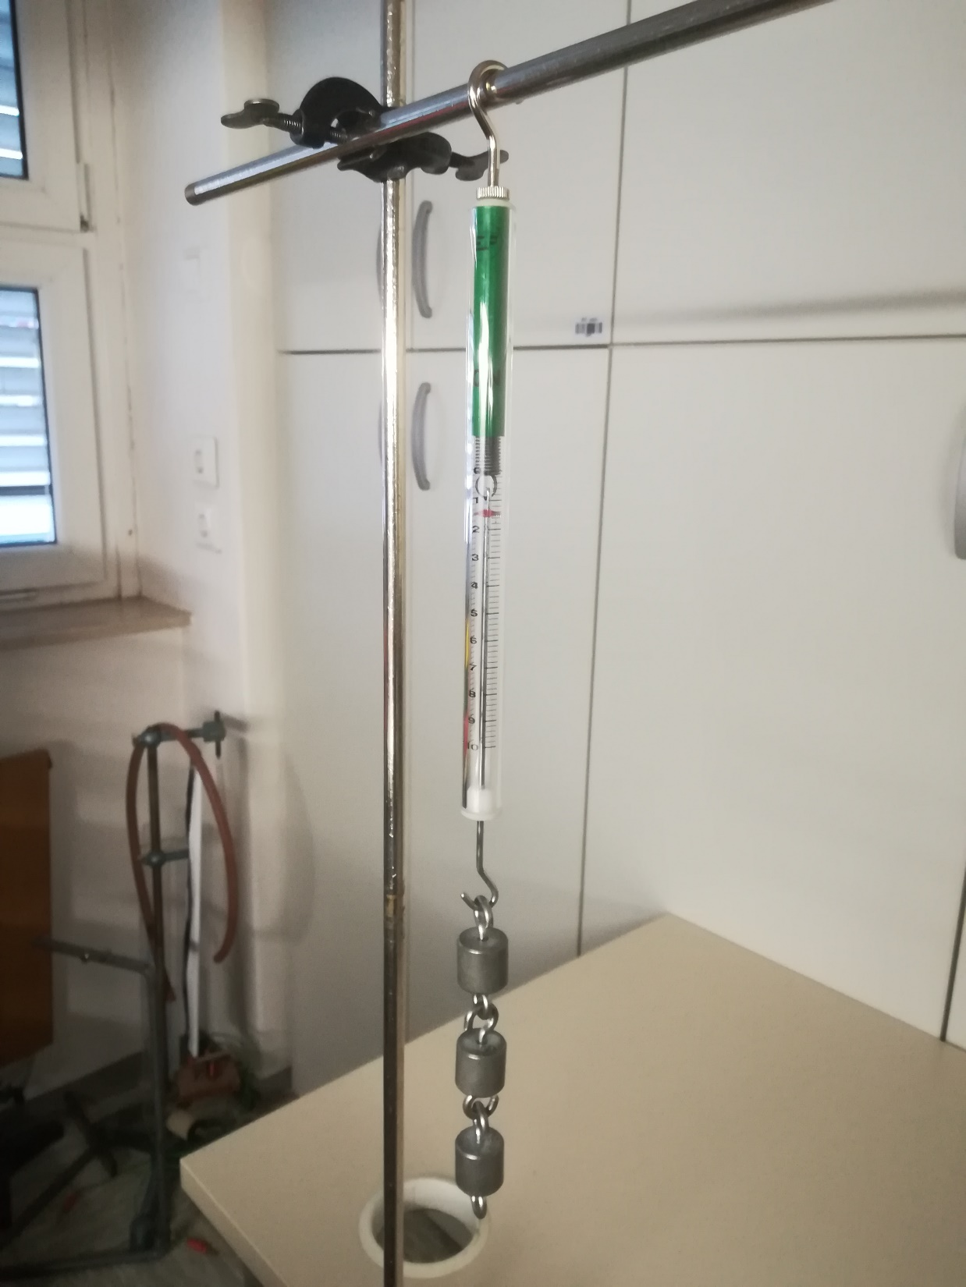
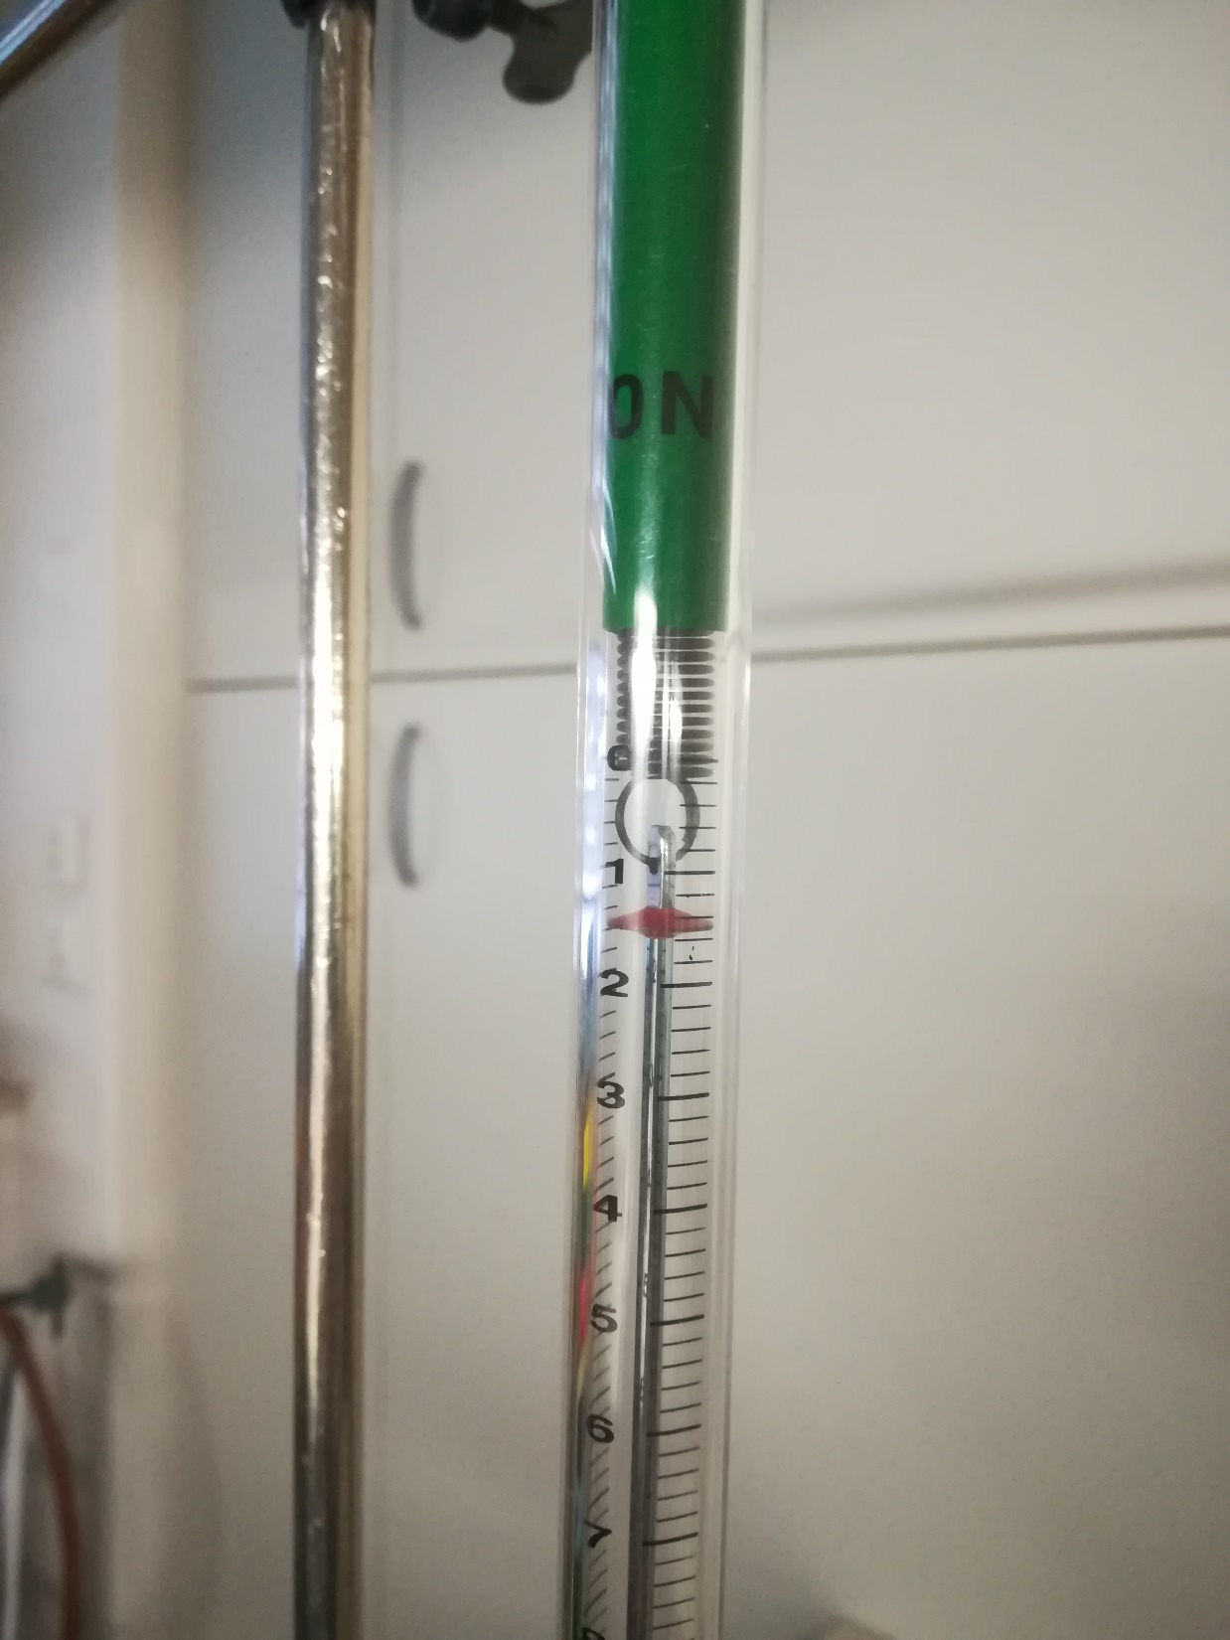
3 UTEŽI
Težo uteži merimo
z dinamometrom
F(N)=…………….

Slide 8
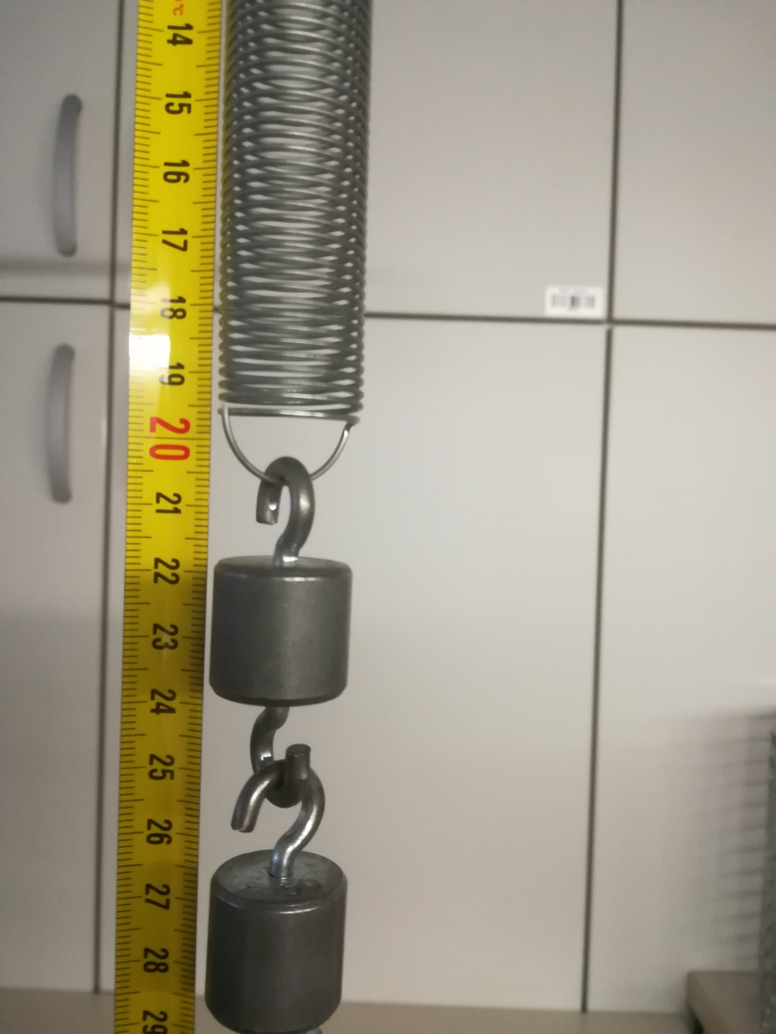
3 UTEŽI
3. dolžina obremenjene vzmeti:
l₂ = ____________

Slide 9
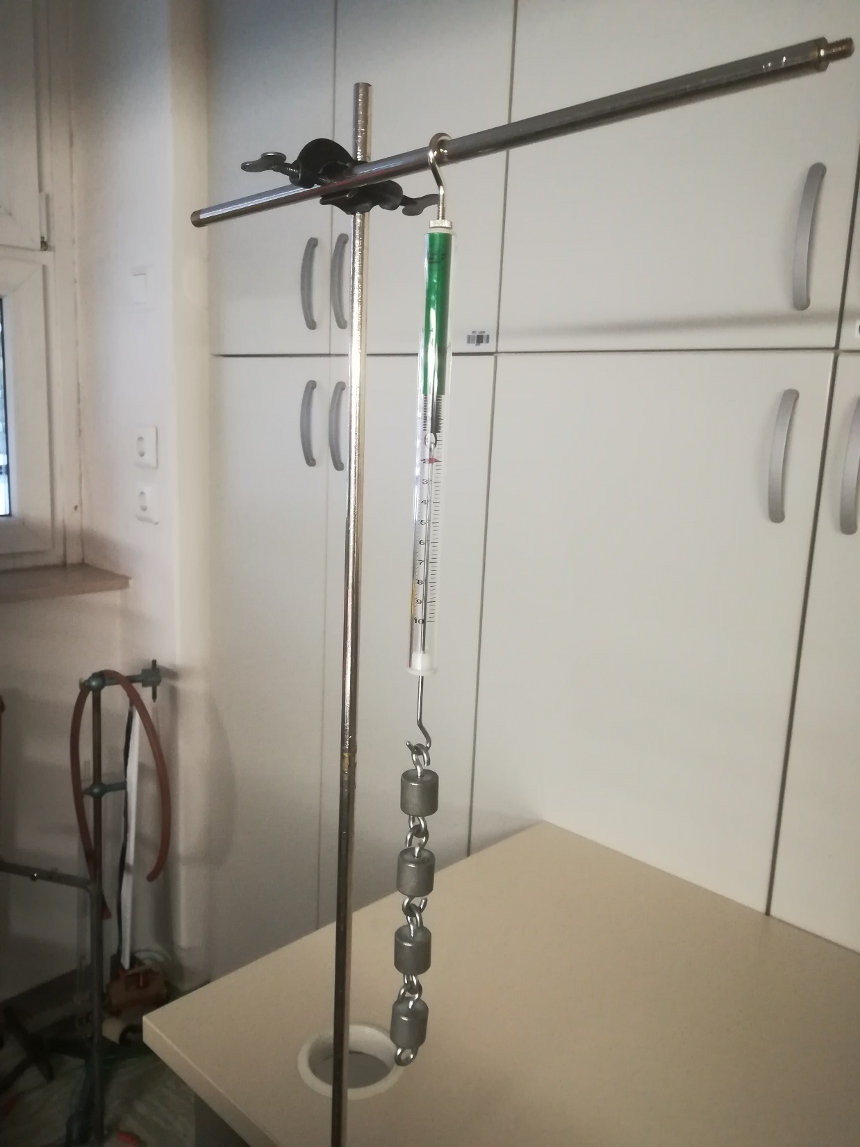
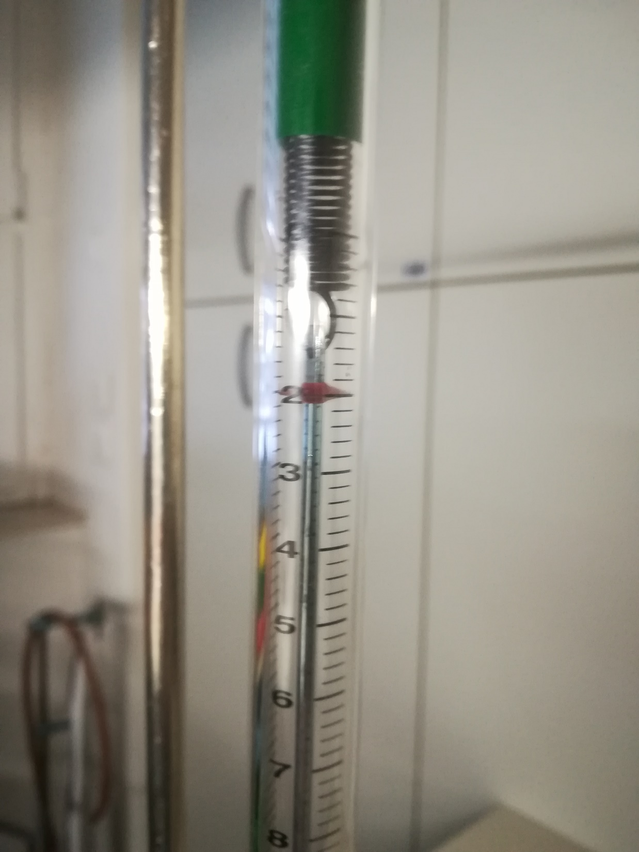
Težo uteži merimo
z dinamometrom
F(N)=…………….

Slide 10
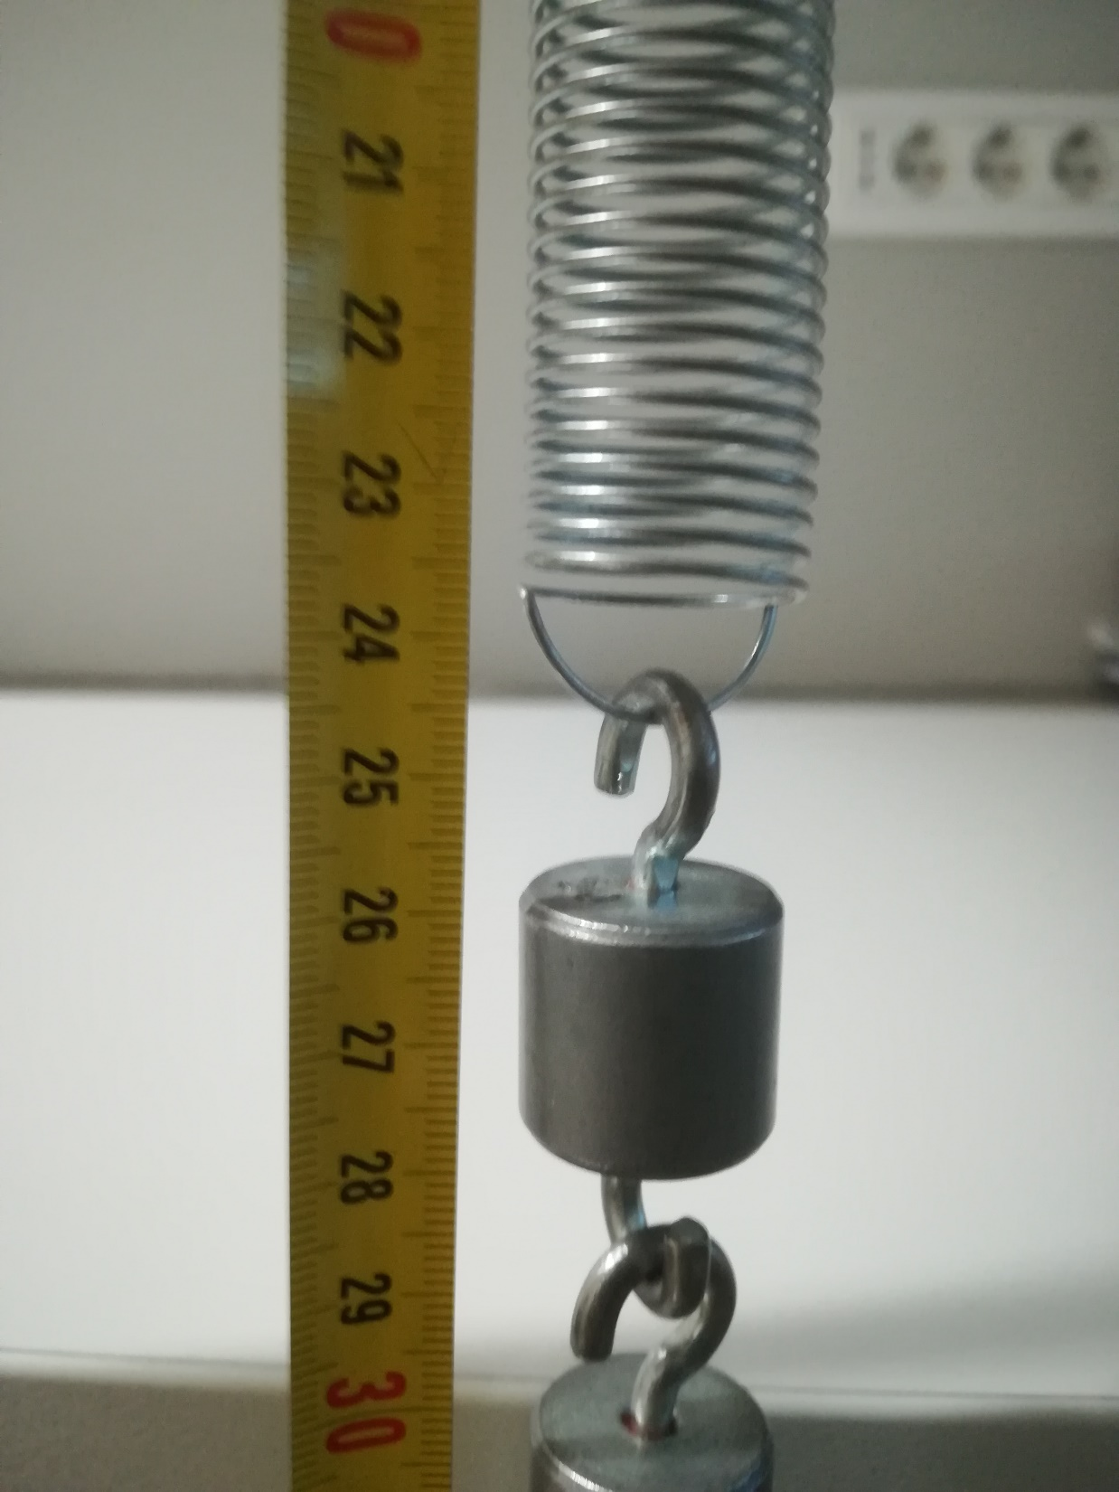
4 UTEŽI
4. dolžina obremenjene vzmeti:
l₂ = ____________

Slide 11
Tabela meritev
x = l₂ – l₁

Slide 12
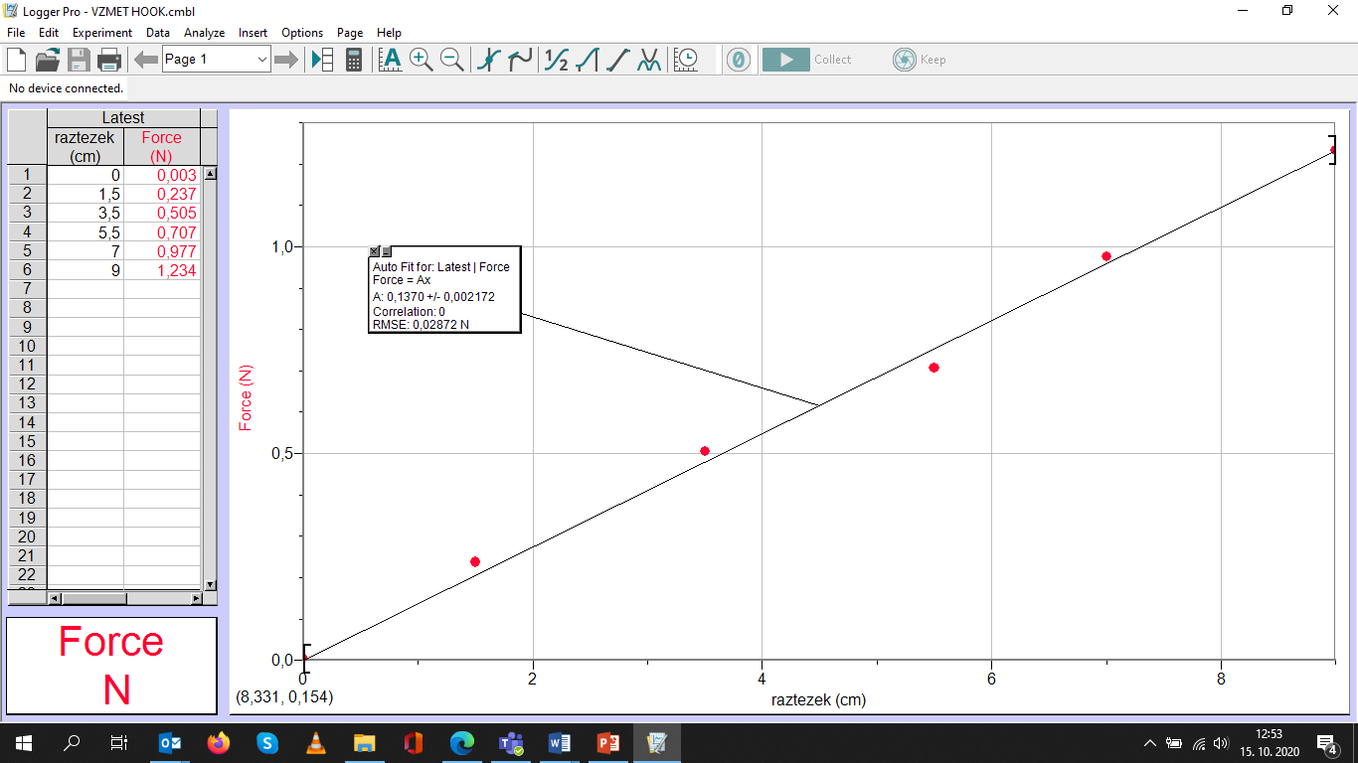
Umeritvena krivulja in račun strmine premice

Slide 13
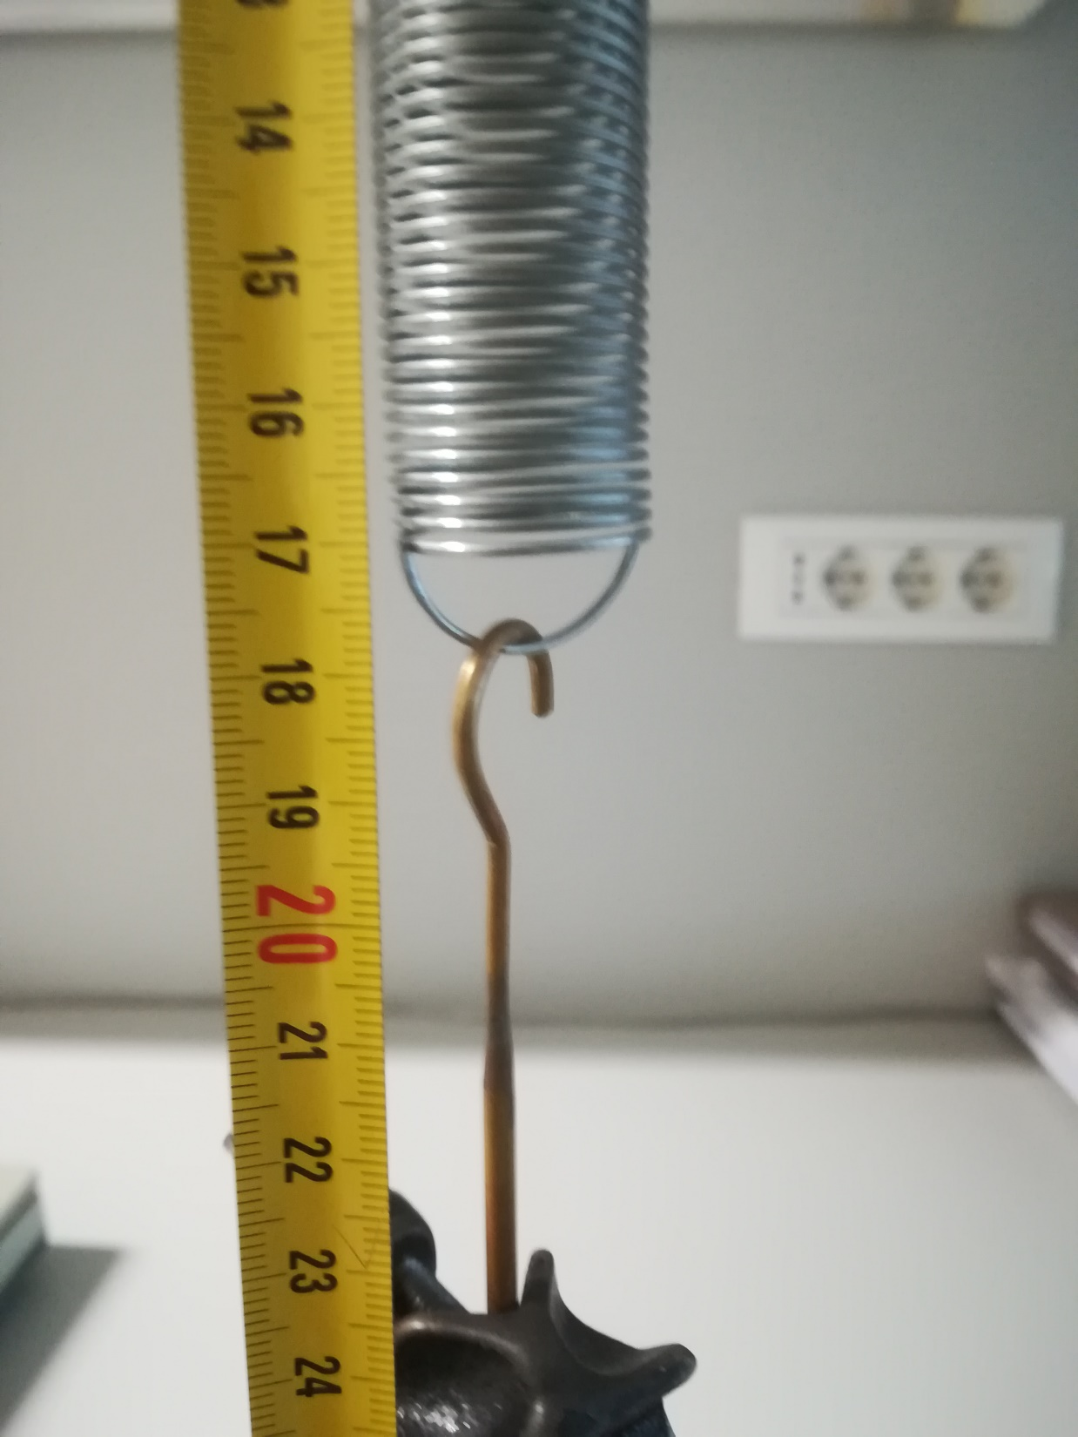
1. MERJENEC
Dolžina obremenjene vzmeti z merjencem:
l₂ = ____________

Slide 14
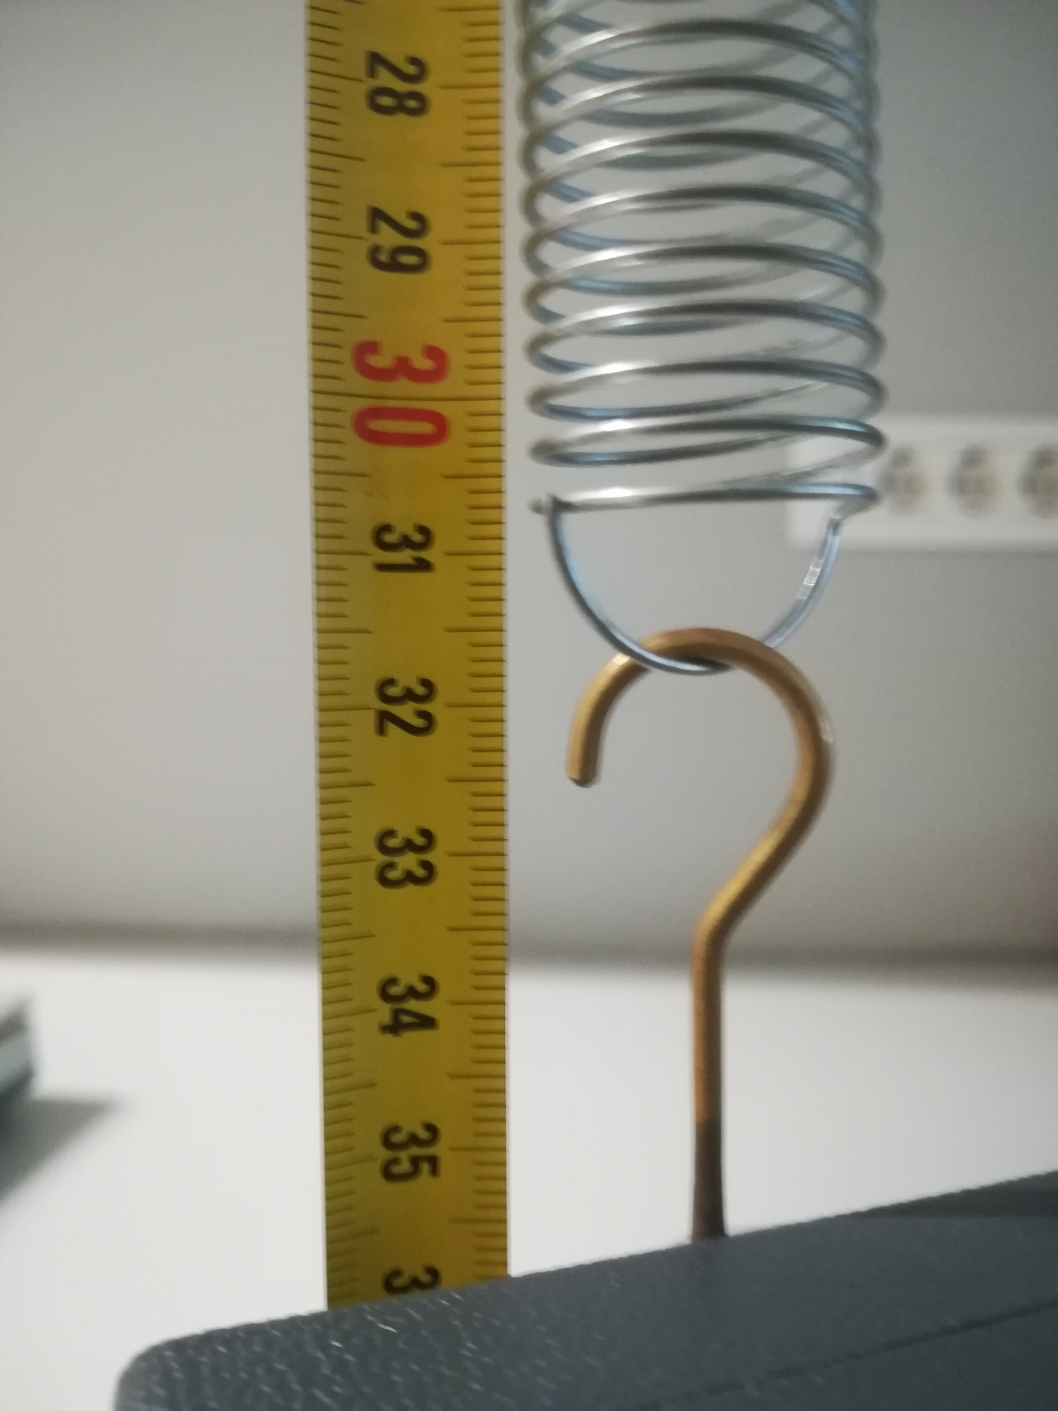
2. MERJENEC
Dolžina obremenjene vzmeti z merjencem:
l₂ = ____________

Slide 16
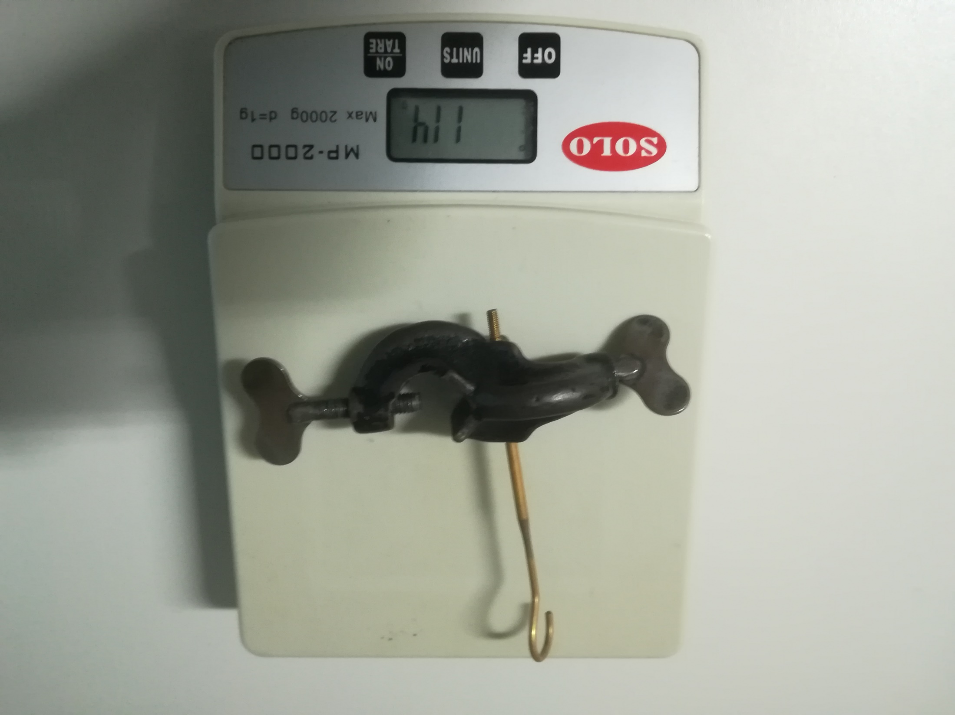

Slide 17
